Slide 1


  GIÁO AN
Lĩnh vực phát triển ngôn ngữ
Truyện: “Đôi bạn nhỏ”
Đối tượng: 24- 36 tháng tuổi

Slide 2


Slide 3

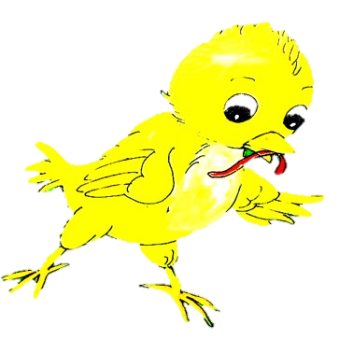
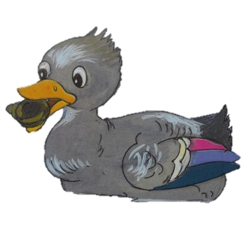

Truyện: “Đôi bạn nhỏ”

Slide 4
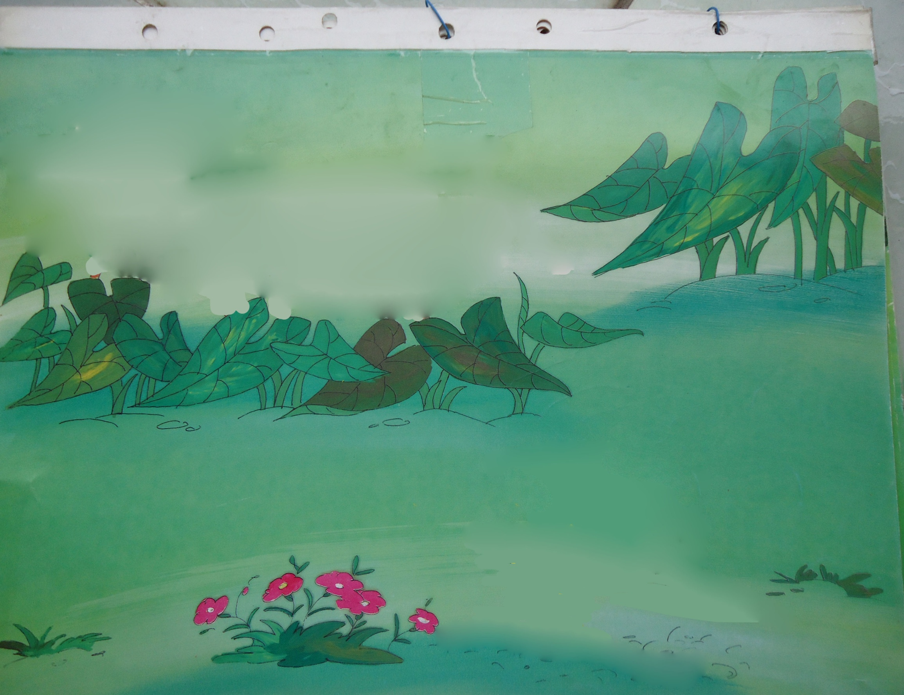
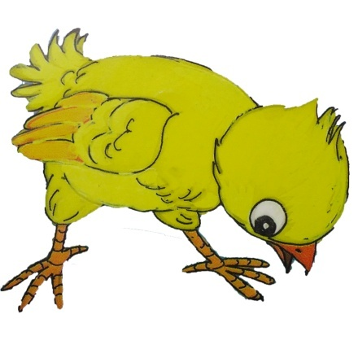
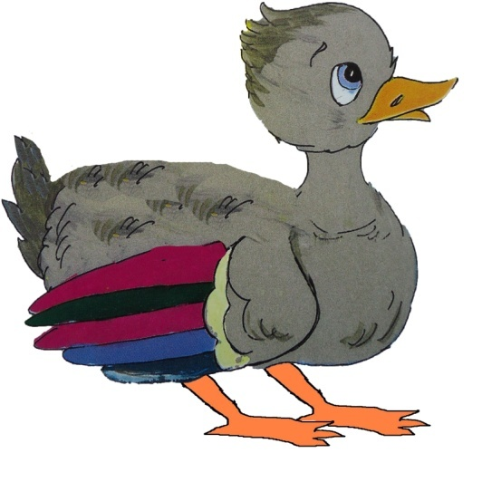
Hai bạn Gà và Vịt rủ nhau đi kiếm ăn

Slide 5
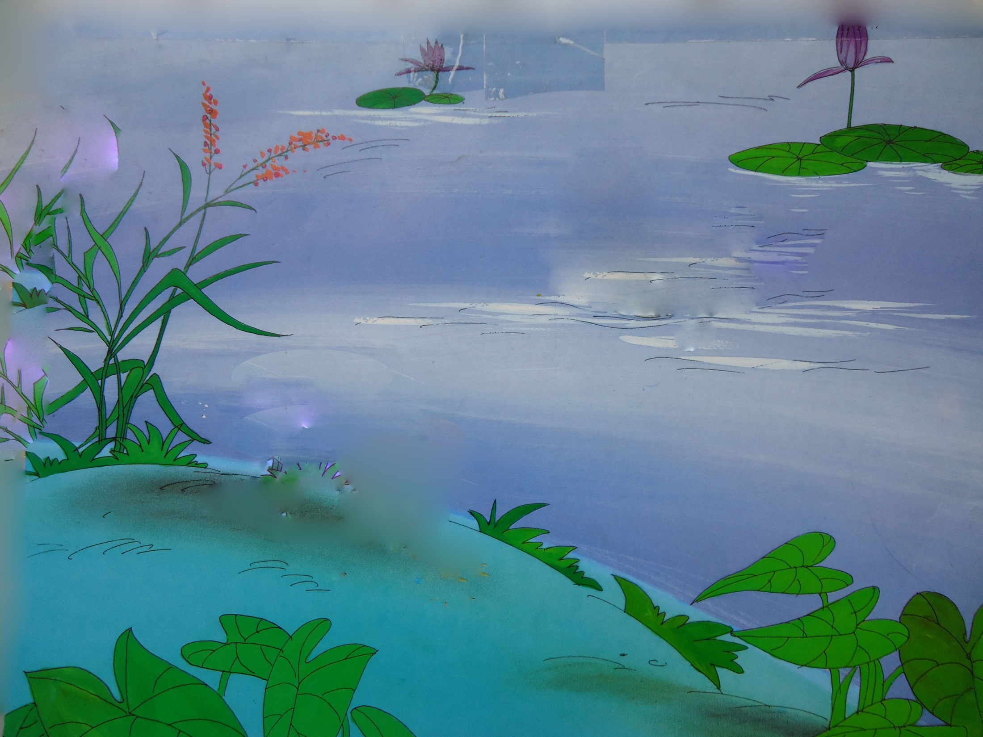
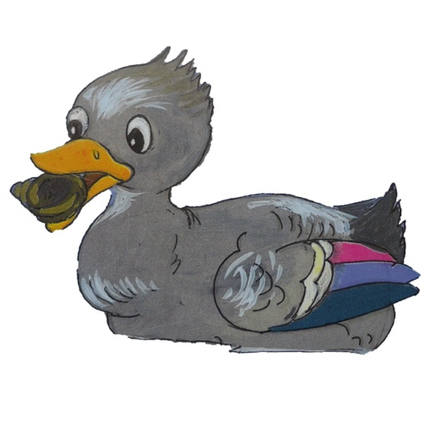
Vịt thì xuống ao mò ốc,
Còn Gà thì ở trên bãi cỏ bới đất tìm giun.

Slide 6
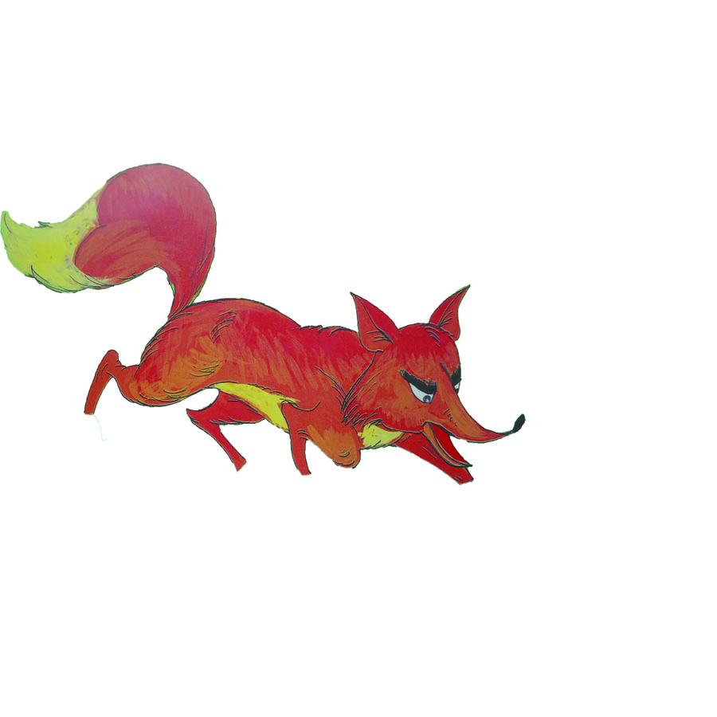
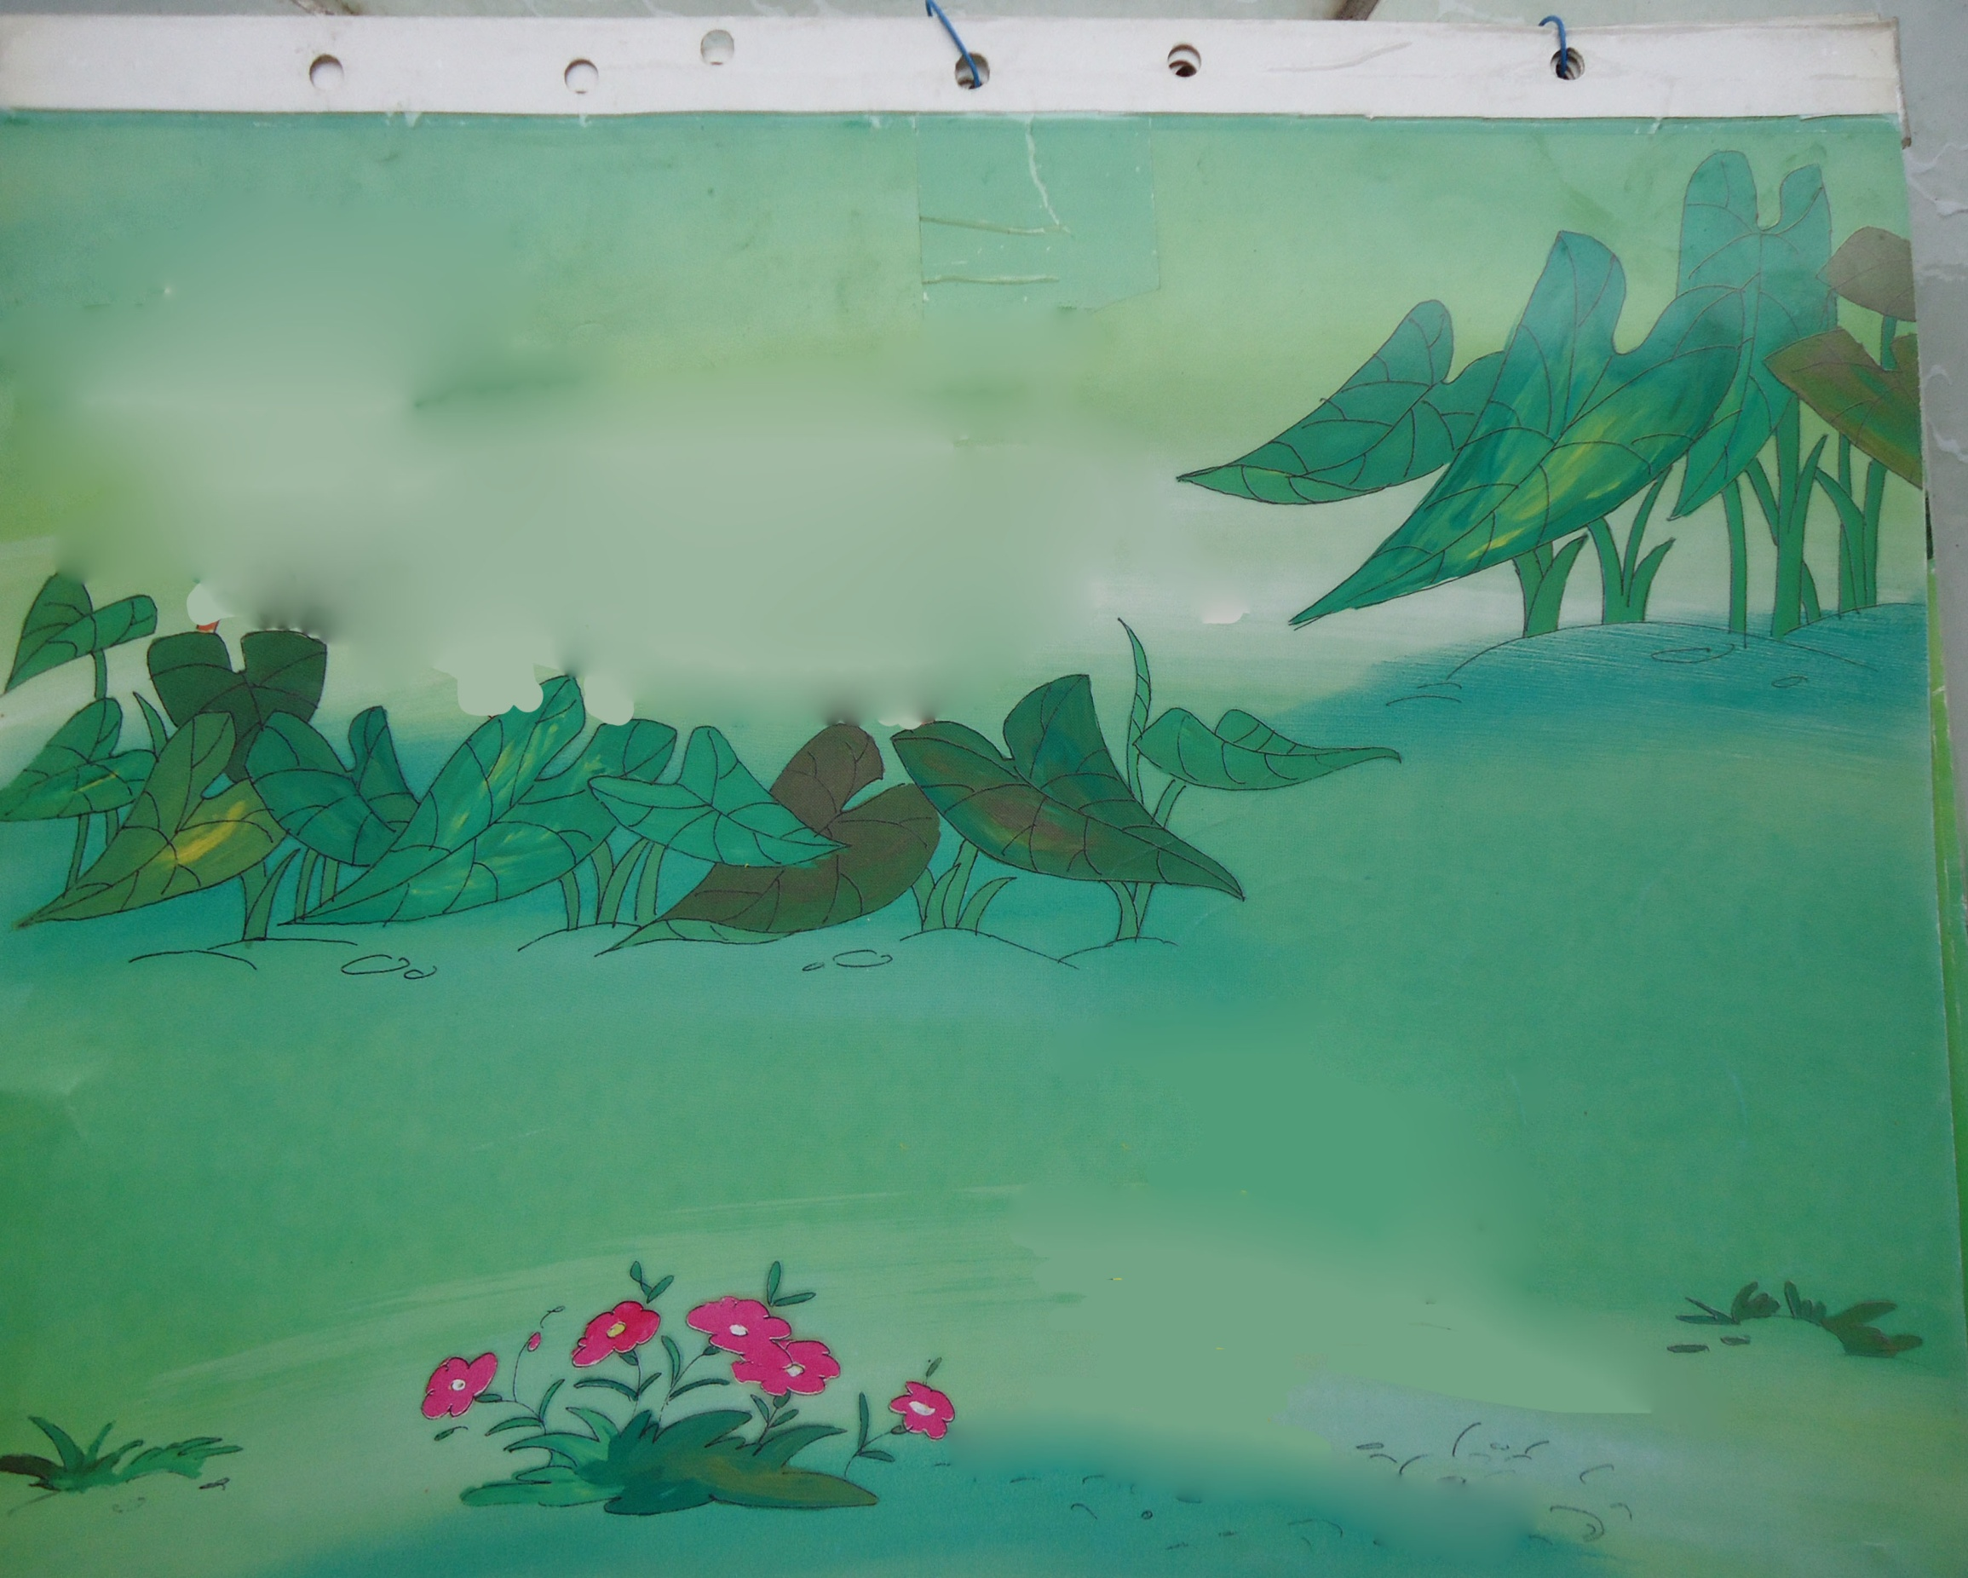
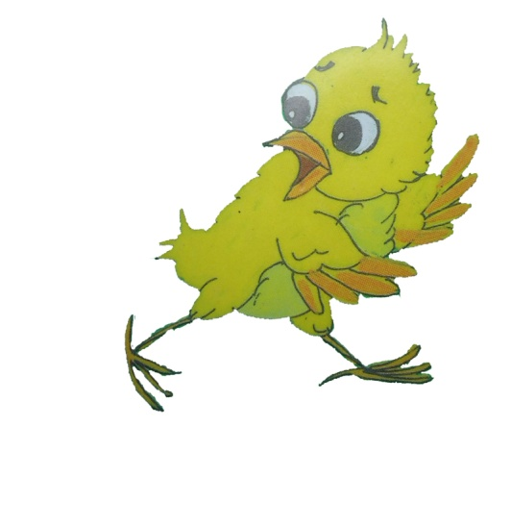
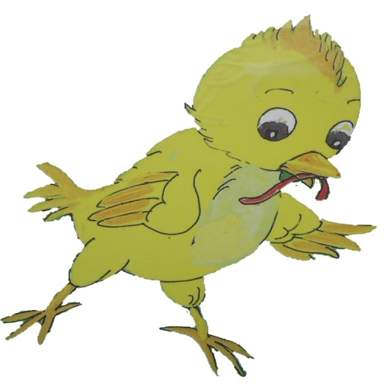
Bỗng có một con cáo nó xông đến nó đuổi bắt Gà con. Gà con sợ quá kêu chiếp, chiếp… cứu tôi với, cứu tôi với…

Slide 7
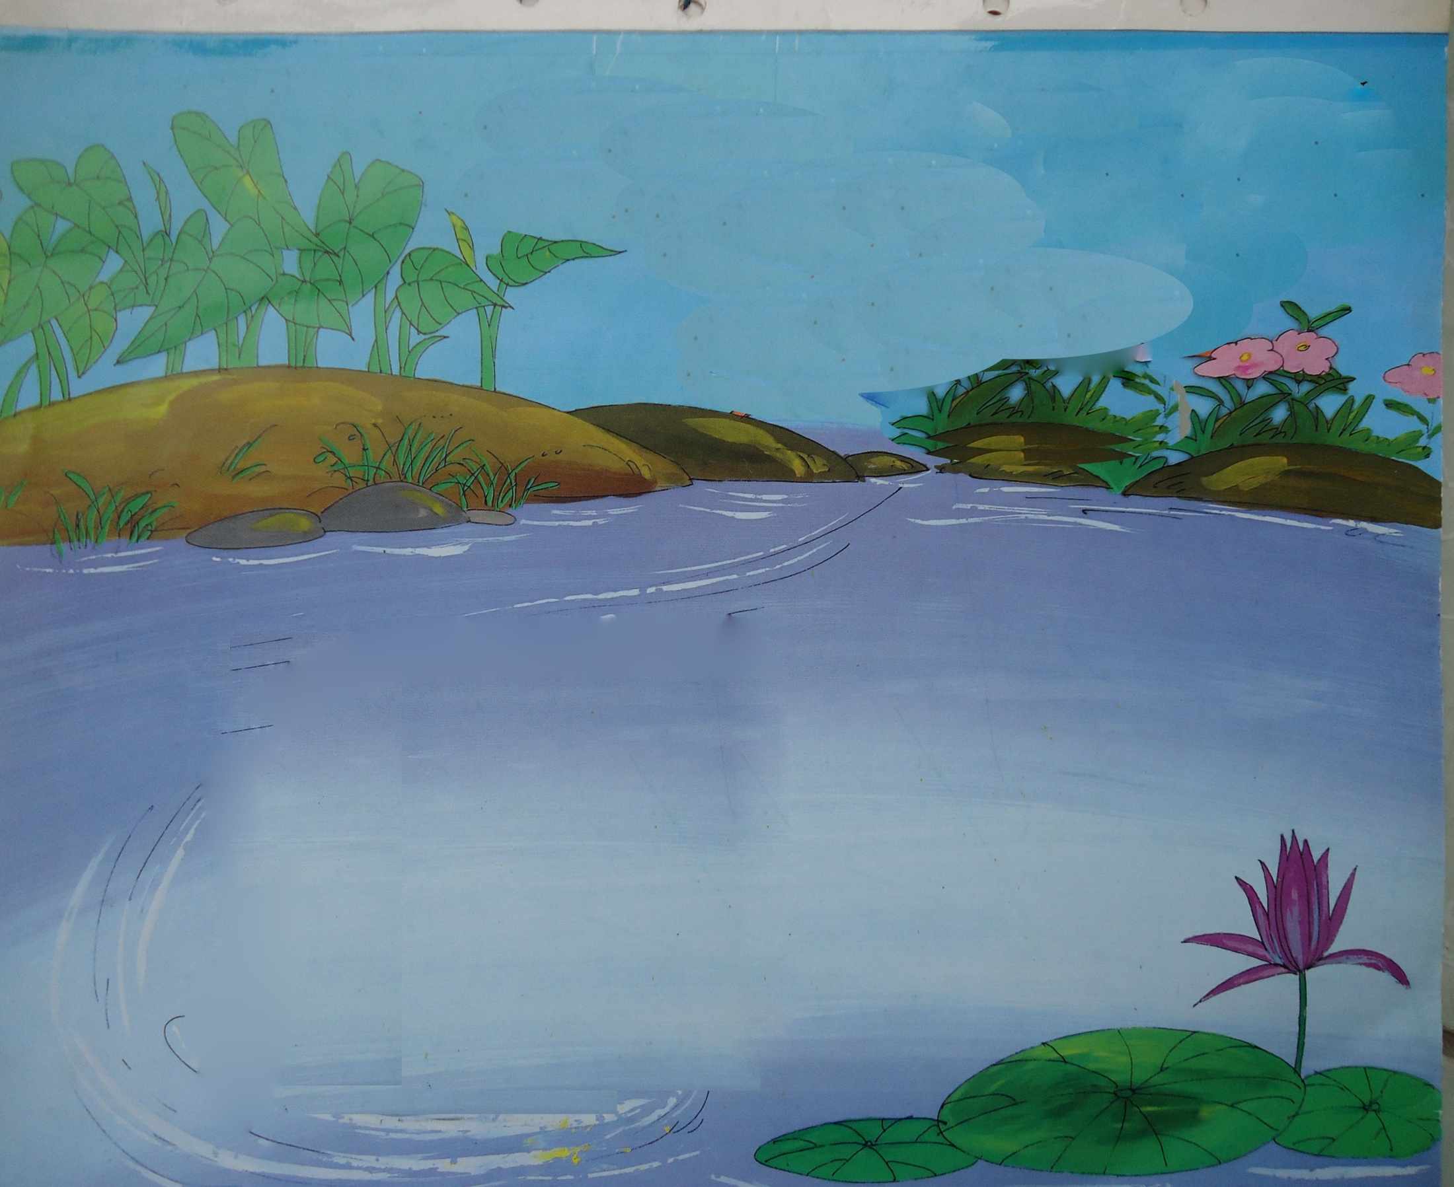

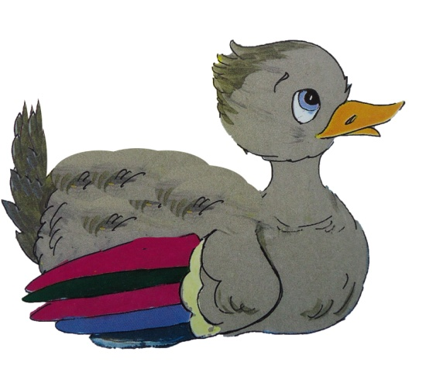
Nghe tiếng bạn Gà kêu cứu vịt bơi thật nhanh vào bờ và gọi: Vít, vít, vít, vịt đây, vịt đây…Gà đến bên vịt và trèo lên lưng vịt…

Slide 8

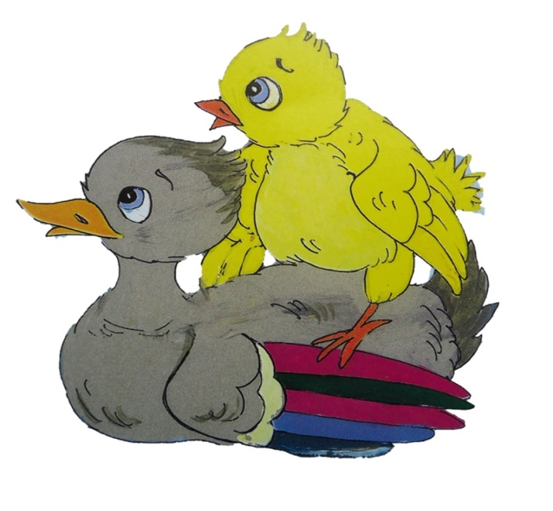
Vịt cõng bạn Gà trên lưng rồi bơi ra xa.
Con cáo không bắt được gà con, nó đành bỏ đi.
Hai bạn Gà và Vịt vui sướng hát: Là lá la la,
Ta đã bơi ra xa, ê con Cáo già, ê con Cáo ác.

Slide 9

Đàm thoại
Trích dẫn

Slide 10

Cô vừa kể cho chúng mình nghe câu chuyện gì?

Slide 11


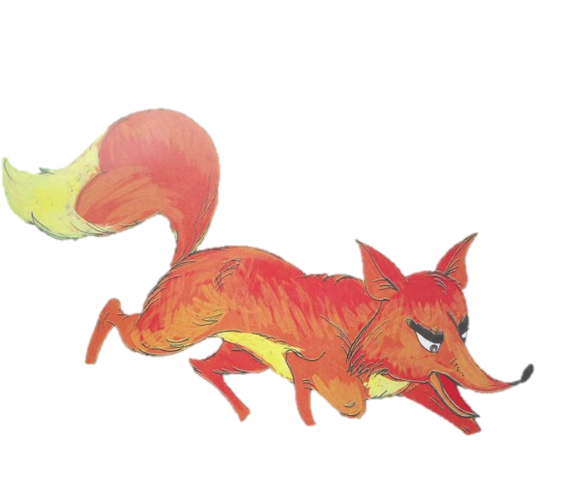
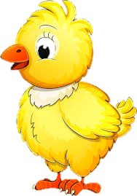
Trong câu chuyện có những nhân vật nào?

Slide 12
Gà và vịt rủ nhau đi đâu?
Hai bạn Gà và Vịt rủ nhau đi kiếm ăn

Slide 13
Vịt con mò ốc ở đâu?
Vịt con mò ốc ở đâu

Slide 14
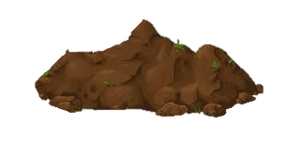
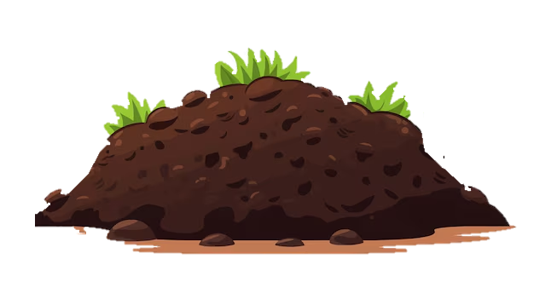
Gà con ở trên bờ làm gì?
Gà con ở trên bờ làm gì

Slide 15
Chuyện gì đã xảy ra với gà con?
Gà con kêu cứu thế nào?

Slide 16
Khi nghe thấy tiếng gà con kêu cứu ai đã cứu gà con ?
Nghe tiếng gà con kêu cứu bạn vịt đã làm gì?

Slide 18
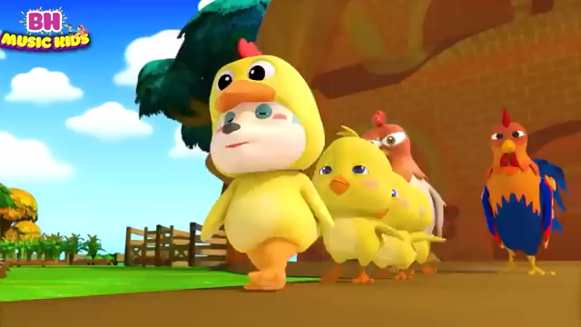

Slide 19

Cảm ơn các cô giáo đã lắng nghe
Thank you for Watching
Thank you for watching
Thank you for watching

